Slide 1
Page Rank on citation graphs
Autori:
Cireș Alexandru
Cosmin Florean
Marius Hrișcă
Mihai Gliga
Călin Ciubotariu

Slide 2
Descrierea problemei
The Scimago Journal Rank (indicator SJR) contabilizează atât numărul de citări primite de un jurnal, cât și importanța sau prestigiul jurnalelor de unde citările respective provin.
Acest indicator ordonează jurnalele după “prestigiul mediu per articol” și poate fi utilizat pentru compararea jurnalelor în procesele de evaluare a științei.

Slide 3
Date de intrare
Id-ul jurnalului care face referință (jurnalul i)
Id-ul jurnalului la care se face referință (jurnalul j)
Numărul de referințe de la jurnalul i la jurnalul j
Numărul total de referințe pe care le face jurnalul i catre oricare jurnal j
Numărul total de articole ale jurnalului

Slide 4
Metodologia de rezolvare
Citirea datelor din fișier
Procesarea datelor input în Mapper
Trimiterea datelor grupate după cheie către reducer
Procesarea datelor de la Mapper și calcularea indicatorului SJR a fiecărui jurnal
Afișarea rezultatelor

Slide 5
Rezultate obtinute
Rank-ul fiecarui jurnal

Slide 6
Colectarea datelor

Slide 7
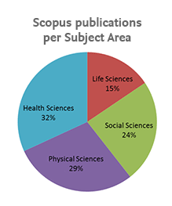
Scopus
Cea mai mare baza de date ce contine articole, jurnale, conferinte
Citari

Slide 8
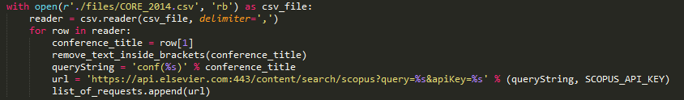
Colectarea efectiva (input)
Input – lista de conferinte
(python)
Scopus API

Slide 9
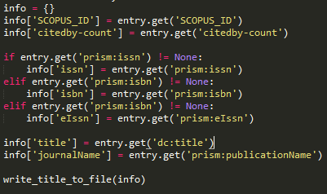
Colectarea efectiva (output)

Slide 10
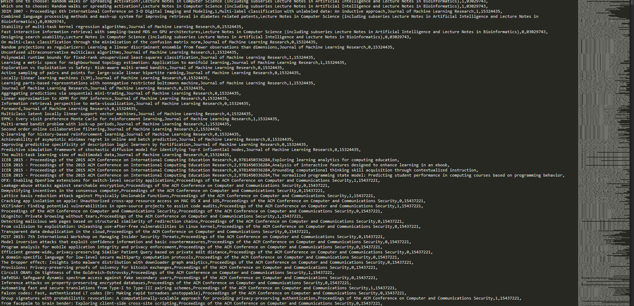

Slide 11

Colectarea efectiva (output)
Hadoop
Hive
Mai departe –> query-uri hql

Slide 12
Procesarea datelor

Slide 13
Scopul modulului
Modulul de procesare a datelor grupeaza articolele in jurnale, pentru a putea fi calculate journal rank-urile tuturor jurnalelor / conferintelor

Slide 14
Exemplu de input
Article_id | Article_name | Journal_id | References
a1 | Article1 | J1 | [”a4”, ”a5”, ”a6”]
a2 | Article2 | J2 | [”a4”]
Datele de input sunt preluate dintr-un tabel Hive

Slide 15
Exemplu de output
From_journal | To_journal | citations | Journal_size | Total_references
J1 | J2 | 4 | 3 | 5
J2 | J3 | 6 | 2 | 6
Datele de output sunt stocate de asemenea intr-un tabel Hive

Slide 16

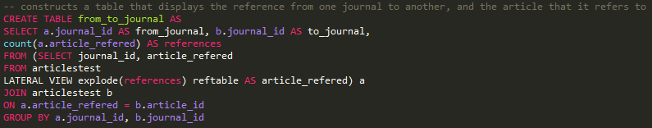
Queries

Slide 17
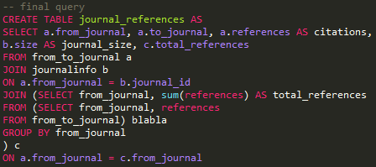
Queries (pt.2)

